Slide 1
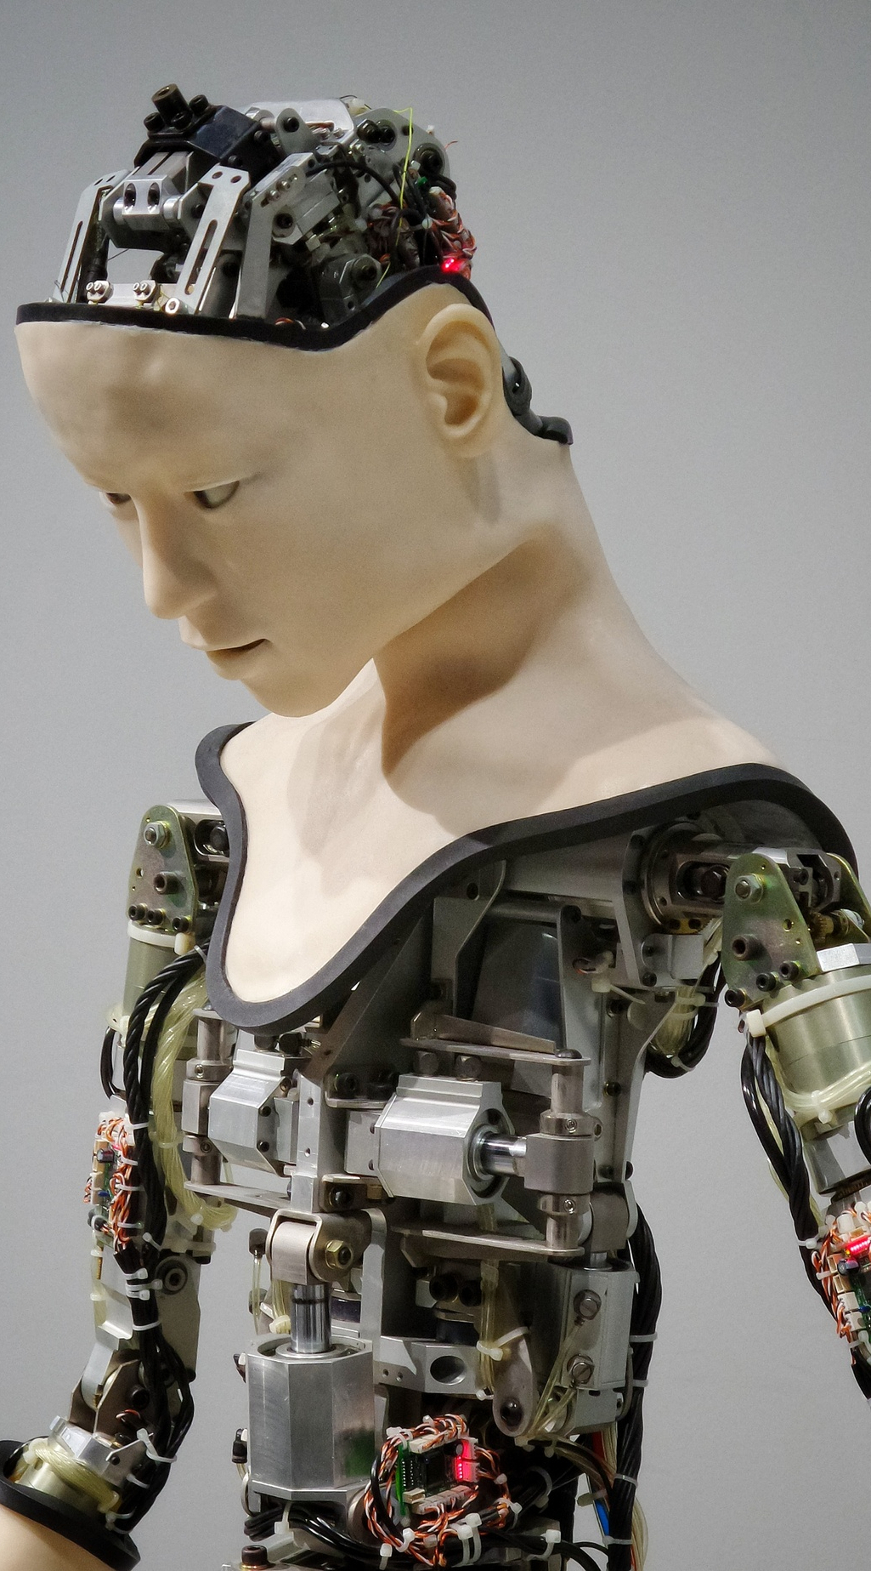
Rozpoznávání dopravního značení pomocí umělé inteligence
Marek Charvát 2023

Slide 2

Možné problémy
Omezený počet značek: Model může být schopen rozpoznat pouze určité typy dopravních značek, které byly zahrnuty do datasetu pro výcvik. Pokud model není schopen rozpoznat nové typy dopravních značek, je nutné výcvikový dataset rozšířit o další obrázky.
Různé světelné a pozorovací podmínky : Rozpoznání dopravních značek může být ovlivněno různými světelnými a pozorovacími podmínkami, jako je například slunce, mlha nebo deště. Tyto podmínky mohou ovlivnit kvalitu obrázků a tím i schopnost modelu rozpoznat dopravní značky.
Kvalita dat: Pro úspěšný výcvik modelu je nutné mít kvalitní dataset, který bude obsahovat dostatek a různorodých obrázků dopravních značek. Pokud není dataset kvalitní, může to mít vliv na schopnost modelu správně rozpoznávat dopravní značky.
Odolnost proti šumu: Model by měl být schopen rozpoznat dopravní značky i v případě, že jsou zakryty nebo zkresleny dalšími objekty, jako jsou například stromy nebo budovy. Tyto šumy mohou ovlivnit schopnost modelu správně rozpoznat dopravní značky.

Slide 3
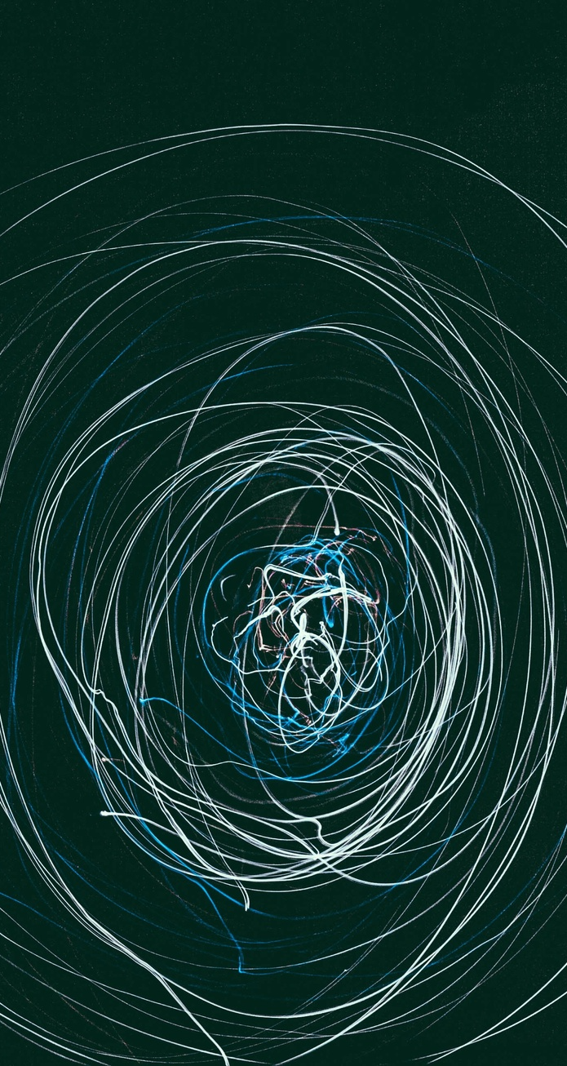
Využití umělé inteligence v automobilovém průmyslu
Rozpoznávání dopravních značek a semaforů:
Asistenční systémy pro řízení:
Umělá inteligence může být využita k vývoji asistenčních systémů pro řízení, jako jsou například adaptivní tempomaty nebo systémy pro udržování jízdního pruhu, které pomáhají řidičům s řízením a zlepšují bezpečnost na silnicích.
Umělá inteligence může být využita k rozpoznání dopravních značek a semaforů v reálném čase, což pomáhá řidičům při řízení a zlepšuje bezpečnost na silnicích.
Personalizace jízdy:
Diagnostika a údržba:
Umělá inteligence může být využita k personalizaci jízdy pro každého řidiče, což zlepšuje komfort a zážitek z jízdy. Tyto systémy mohou například automaticky nastavit teplotu v interiéru, nastavit audio systém a další funkce dle preferencí řidiče.
Umělá inteligence může být využita k automatizaci diagnostiky a údržby automobilů, což usnadňuje a zrychluje proces oprav a údržby.

